Slide 1
Проектная деятельность в музыкально-эстетическом воспитании дошкольников
Ни одно из искусств не обладает такой действенной силой, как музыка, являющаяся средством духовного самосознания человека. Влияние музыки на эмоциональное состояние человека давно закрепило первые позиции среди других видов искусств. По мнению В.А. Сухомлинского, «Музыка является самым чудодейственным, самым тонким средством привлечения к добру, красоте, человечности. Чувство красоты музыкальной мелодии открывает перед ребенком собственную красоту – маленький человек осознает свое достоинство…».

Slide 2
Актуальность:
Сегодня на первый план выступает процесс формирования эмоционально-чувственного отражения мира в эстетическом развитии дошкольников. Ребёнок оценивает любое явление с позиции его эмоциональной ценности.
Один из наиболее ярких, развивающих, интересных, значимых методов для детей дошкольного возраста является проектная деятельность.
Метод проектной деятельности
Создаёт необходимые условия для того, чтобы каждый ребёнок вырос талантливым, умным, добрым.
Участие в проектной деятельности даёт возможность развивать у дошкольников внутреннюю активность, способность выделять проблемы, ставить цели, добывать знания, приходить к результату.

Slide 3
Что же такое проект в музыкально-эстетическом воспитании дошкольников
Проект - это специально организованный педагогом и самостоятельно выполняемый дошкольниками комплекс действий, завершающихся созданием творческого продукта.
Под проектом понимается самостоятельная и коллективная творческая завершенная работа, имеющая социально значимый результат.
В основе проекта лежит проблема, для ее решения необходим исследовательский поиск в различных направлениях, результаты которого обобщаются и объединяются в единое целое.

Slide 4
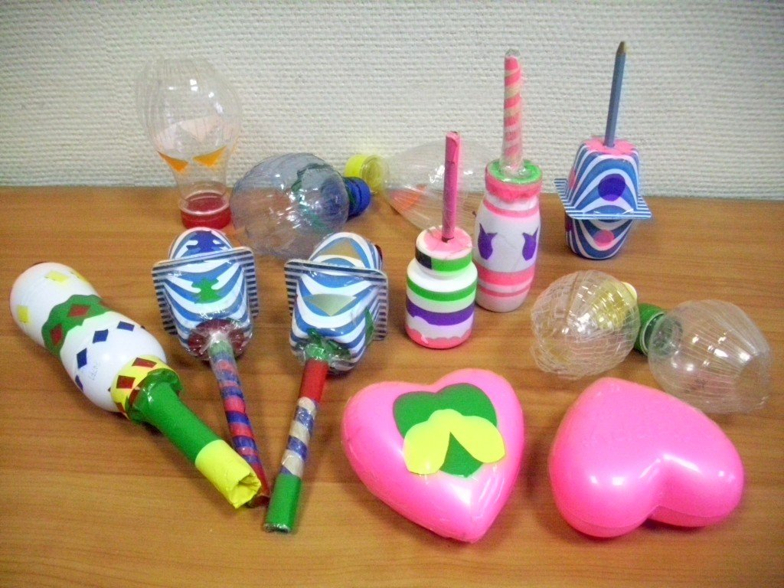
творческий проект «Бумажный карнавал»

Slide 5
Проблематика проекта
Дети познают мир через игру, и именно, поэтому так остро стоит сегодня задача организации самостоятельной детской игровой деятельности.
Один из популярных видов деятельности-
Это игра на детских музыкальных инструментах.
А самым излюбленным является оркестр на самодельных инструментах. Ведь именно самодельные инструменты будят творческую мысль, помогают понять откуда берутся звуки.

Slide 6
Характеристика проекта
Тип: познавательный, творческий
Вид: групповой
По длительности: среднесрочный
1 месяц
Участники проекта: воспитанники подготовительной группы, педагоги,
Родители.
Презентация в форме праздника»Бумажный Карнавал»

Slide 7
цель проекта:
Заинтересовать детей в изготовлении самодельных инструментов, бумажных костюмов и атрибутов. Обогатить дошкольников яркими впечатлениями Карнавала. Приобщении детей к карнавальным праздникам, особенностям их проведения.

Slide 8
Задачи проекта:
Расширять кругозор детей через знакомство с шумовыми инструментами.
Побуждать детей экспериментировать со звуком, чтобы установить зависимость качества звука от свойств используемых материалов. Развивать у детей музыкальный слух, музыкальные способности (чувство ритма. лада, темпа, звуковысотного, гармонического, тембрового слуха), тактильных ощущений.
Способствовать созданию условий для творческого самовыражения ребёнка в разных видах художественно-эстетической деятельности с учётом его индивидуальных возможностей.
Поддерживать инициативу и стремление детей к импровизации при игре на самодельных игрушках-инструментах.
Воспитывать любознательность, интерес к музыкальной деятельности, умение взаимодействовать в коллективном музицировании.

Slide 9
Этапы реализации проекта
Этапы проекта | Деятельность педагога | Деятельность детей
1 Этап Подготовительный | 1.Формулирует проблему (при постановке цели определяется продукт проекта. 2.Вводит в игровую(сюжетную) Ситуацию. 3.Формулирует задачу. | 1.Вхождение в проблему. 2.Вживание в игровую ситуацию. 3.Принятие задачи.
2 этап Основной | 4.Помогает в решении задачи. 5.Помогает спланировать деятельность. 6.Организует деятельность. 7.Направляет и контролирует Осуществление проекта | Работа во всех образовательных Областях.
3 ЭТАП Заключительный | Презентация | Представляют продукт Праздник «Бумажный Карнавал»

Slide 10
1 ЭТАП реализации проекта
Подготовительный
Удовлетворение интересов и потребностей ребенка.
Сказка «О Трёх Королях – Шорохе, Шелесте и Шёпота» стала мотивацией для реализации проекта.
Беседы и дискуссии с детьми
(Модель 3 вопросов)
Анкетирование детей: «Звуки шумов»
Распределение обязанностей.
Гипотеза:
Если изготовить самодельные инструменты,
Бумажные костюмы и атрибуты,
то можно побывать
На бумажном карнавале.

Slide 11
Модель 3-х вопросов
Что мы знаем? Кирилл Маску надевают на карнавал, чтобы никто не узнал Витя Карнавал-праздник Где все танцуют Ксюша Наш карнавал будет необычный, Потому что все из бумаги Вероника Бумага бывает разная на ощупь Илья Разная бумага издаёт свой звук | Что мы хотим узнать? Игорь Из чего делают разную бумагу Оля Из чего сделать музыкальные инструменты Габриэль Когда появилась бумага Эдгард Чем заполнять коробочки. Чтобы получился разный шумовой звук Дима Что ещё делают из бумаги | Как мы узнаем? Спросить у родителей Посмотреть Иллюстрации Подумать самостоятельно

Slide 12
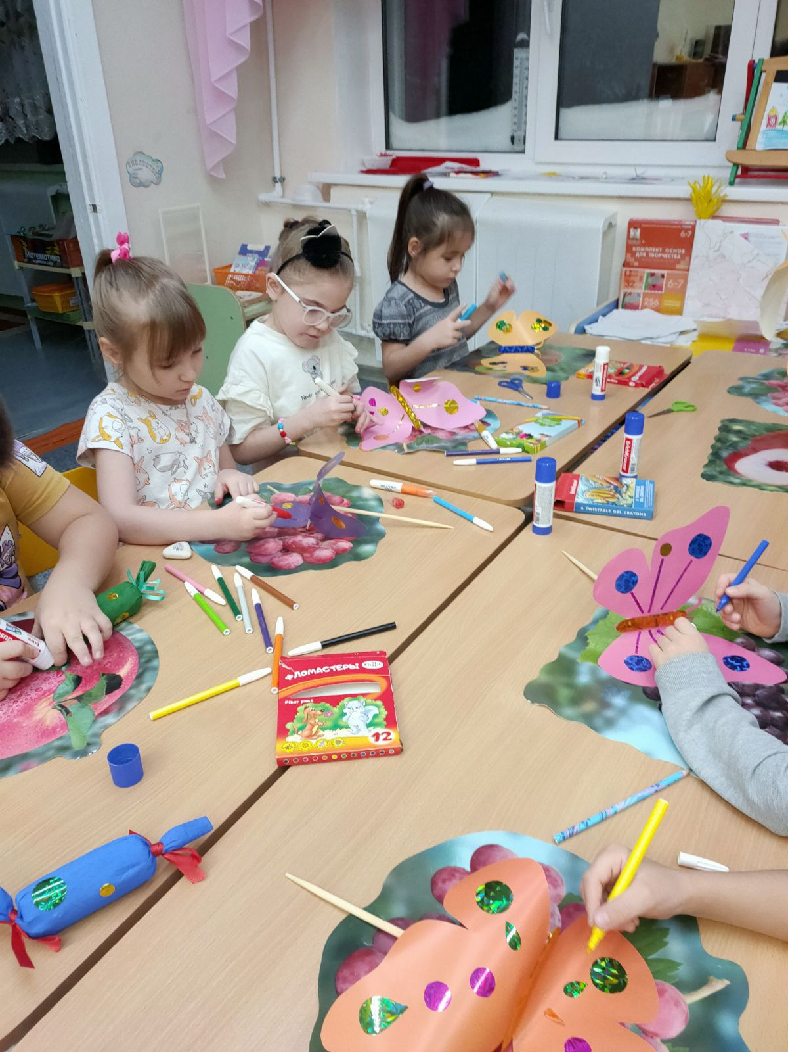
2 этап- основной

Slide 13
Познавательное развитие | Знакомство с видами бумаги. ДИДАКТИЧЕСКИЙ ЦЕНТР: Музыкально-дидактическая Игра »Что звучит?
РЕЧЕВОЕ РАЗВИТИЕ | Художественный центр: Чтение сказки »О трёх короля» Ритмодекламация стихов В.Суслова «Шорох» (озвучивание бумагой Различного качества)
СОЦИАЛЬНО- КОММУНИКАТИВНОЕ РАЗВИТИЕ | Мастерская: изготовление самодельных Инструментов, бумажных бабочек. Эксперимент с бумажными коробочками и разными наполнителями.
ХУДОЖЕСТВЕННО- ЭСТЕТИЧЕСКОЕ РАЗВИТИЕ | Разучивание песни «В мире много звуков» звуков» Королевский танец «Менуэт» Дефиле( представление костюма) Танец с бумажными бабочками

Slide 14
3 этап презентация праздника

Slide 15
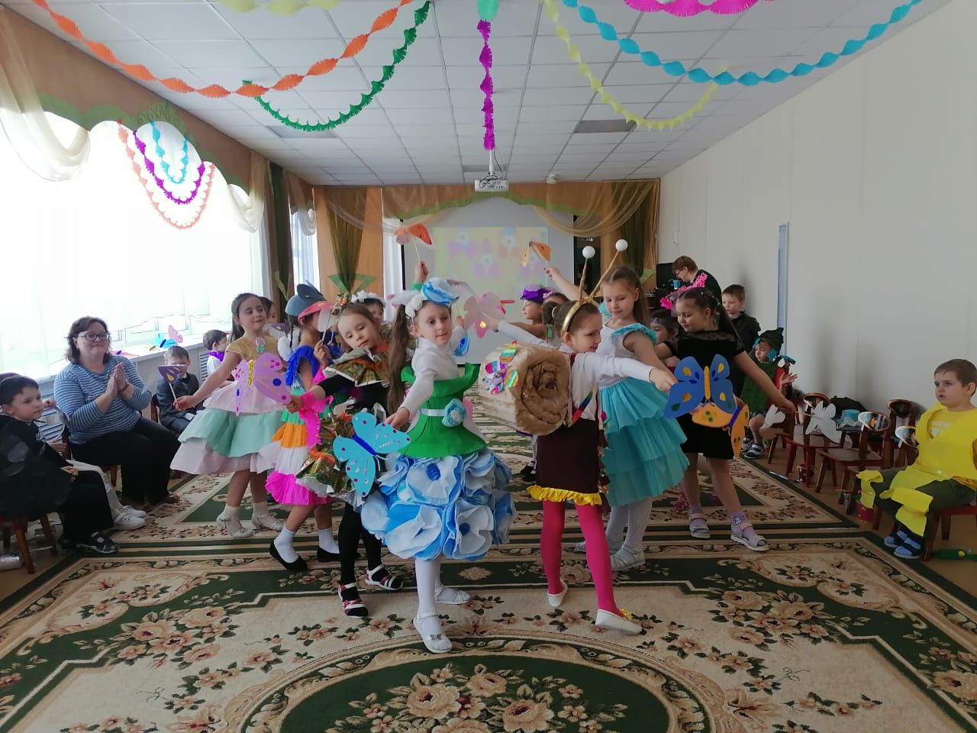

Slide 17
«Бумажный Карнавал»

Slide 18
Что нам даёт работа в проекте?
--В группе создаётся Благоприятная атмосфера для обучения; --Все учатся у всех; | -Быть Ответственным партнёром, уважать мнение друга,находить пути решения, ребёнок сможет научиться ставить проблему. | -каждый участник работает в своём ритме, -у детей появляется стимул для работы и познания с удовольствием, с желанием
- создаётся сообщество детей, педагогов и родителей

Slide 19
Родители –дети- педагоги
Происходит развитие детско-родительских отношений: - родители, участвующие в проектной деятельности ДОУ получают возможность принимать активное участие в жизни группы.
Родители вносят свой вклад в образовательный процесс и приобретают новые умения, обучаются различным видам детской деятельности; информации, знаний, опыта.
Совместная деятельность с родителями создает у детей особый эмоциональный настрой, что способствует их успехам.

Slide 20
Итоговое мероприятие в рабочей группе
После проведения праздника у нас проходит заключительный музыкальный совет, где проводим беседы о прошедшем
мероприятии. Это позволяет увидеть значимость праздника для детей и взрослых.
-Что мы делали во время проекта?
-Чему научились? Почему?
-как мы этому учились?
-что больше всего понравилось?
-что больше всего запомнилось?
ДЕТИ С РАДОСТЬЮ ДЕЛЯТСЯ ВПЕЧАТЛЕНИЯМИ!

Slide 21
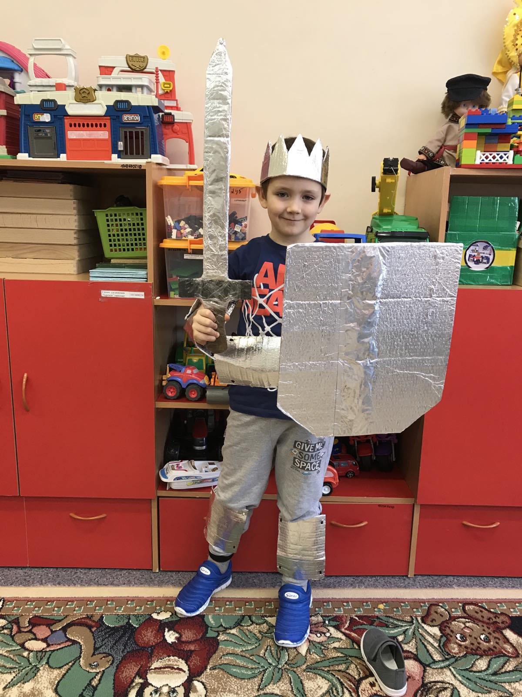

Slide 22
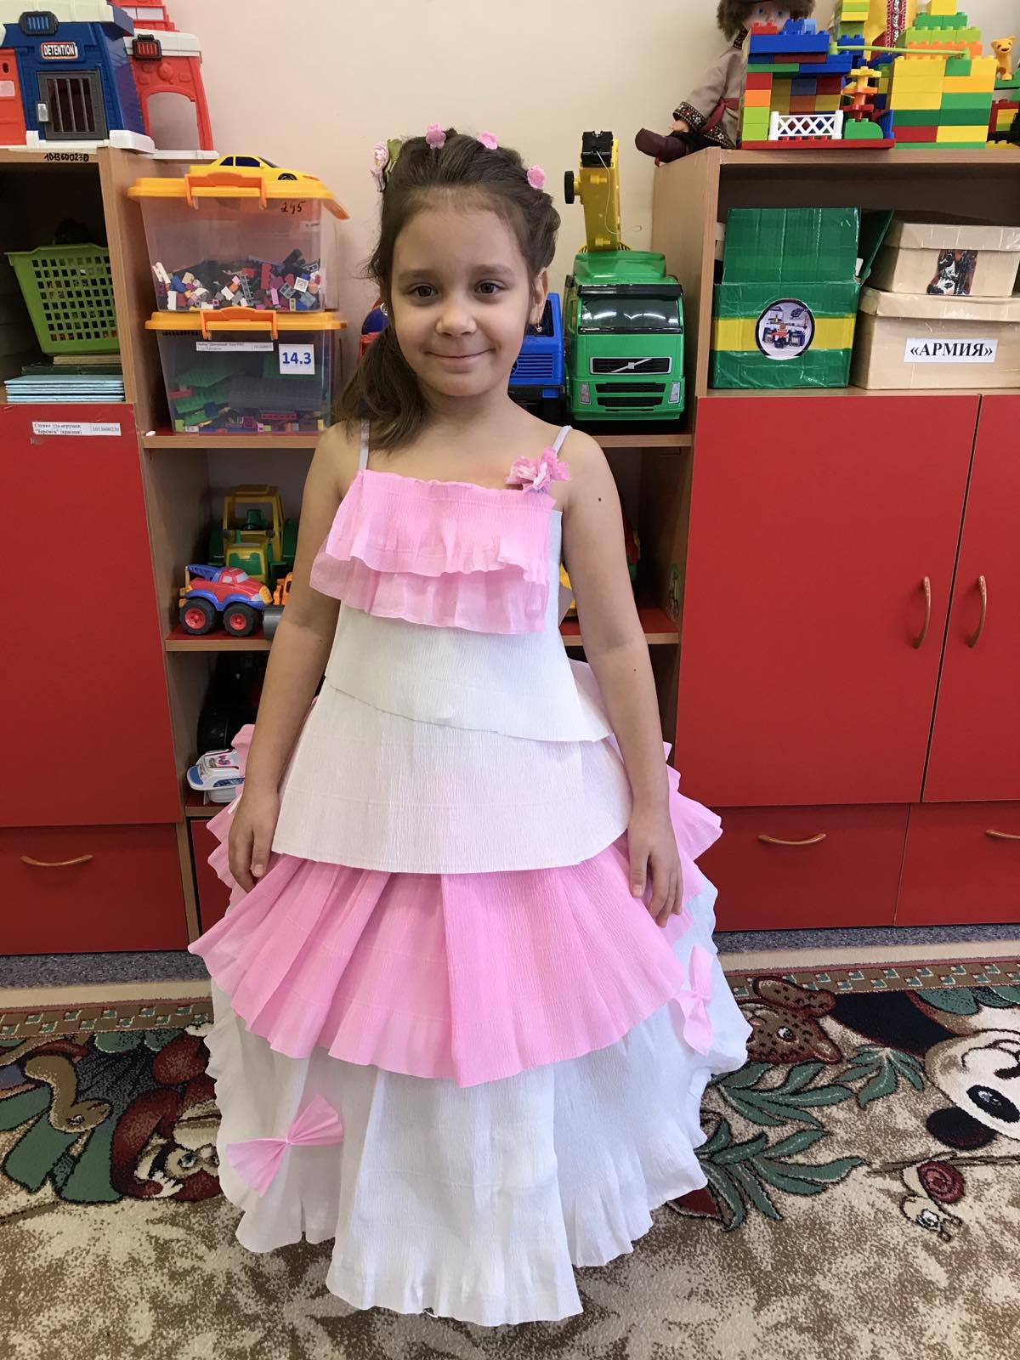

Slide 23
Вывод:
Проект - это реальная возможность для саморазвития и самореализации.
Включение метода проектов в музыкально – педагогическую деятельность активизирует процесс обучения, способствует развитию познавательного интереса у детей, расширению представлений о музыке, вовлечению каждого ребенка в творческую деятельность, развитию творческих способностей, развитию музыкальной личности: мыслящей, с развитыми музыкальными способностями, творческой, самостоятельной и владеющей всеми навыками, не растерявшей доброты и сострадания.

Slide 24
Используемая литература:
Учебно-методическое пособие составителя Н. А. Поляковой «Проектная технология в работе с дошкольниками», публикацию в журнале «Ребёнок в детском саду» Л. Д. Морозовой «Педагогическое проектирование в ДОУ», проектный метод в музыкально-ритмической деятельности работы И. Ю. Жуйковой.
Евдокимова Е. С. Проект как мотивация к познанию // Дошкольное воспитание.2003.№3.С20-24
Евдокимова Е.С. Технология проектирования в ДОУ. – М.:ТЦ Сфера, 2006.
. Тютюнникова Т. БИМ! БАМ! БОМ! Игры звуками.- СПб.: 2003

